Slide 1
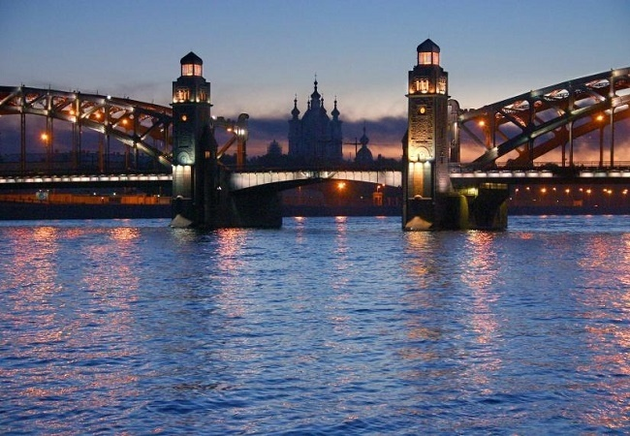
Мост Петра Великого
«Достопримечательности Красногвардейского района
Санкт-Петербурга».
Проект ученицы 3 «В» класса
Пильганчук Екатерины

Slide 2
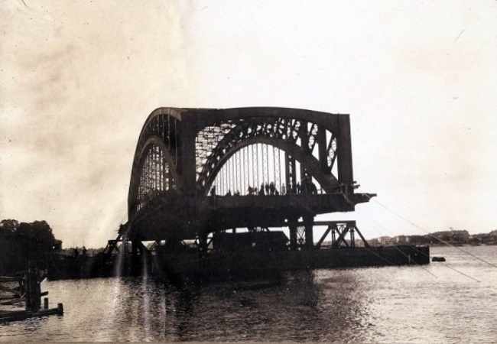
Начало строительства
В июне 1884 года Городской Совет решил вопрос о строительстве моста от Смольного собора до верфи Крейтона: «Признать Охтинский пригород подлежащим к присоединению к городу Санкт-Петербургу». Непосредственные строительные работы начались 26 июня 1909 года, накануне 200-летия Полтавской битвы. Этой датой легко объяснить название будущего моста – Мост Петра Великого – император вышел победителем из этого знаменитого сражения. Торжественное же открытие переправы состоялось 26 октября 1911 года.

Slide 3
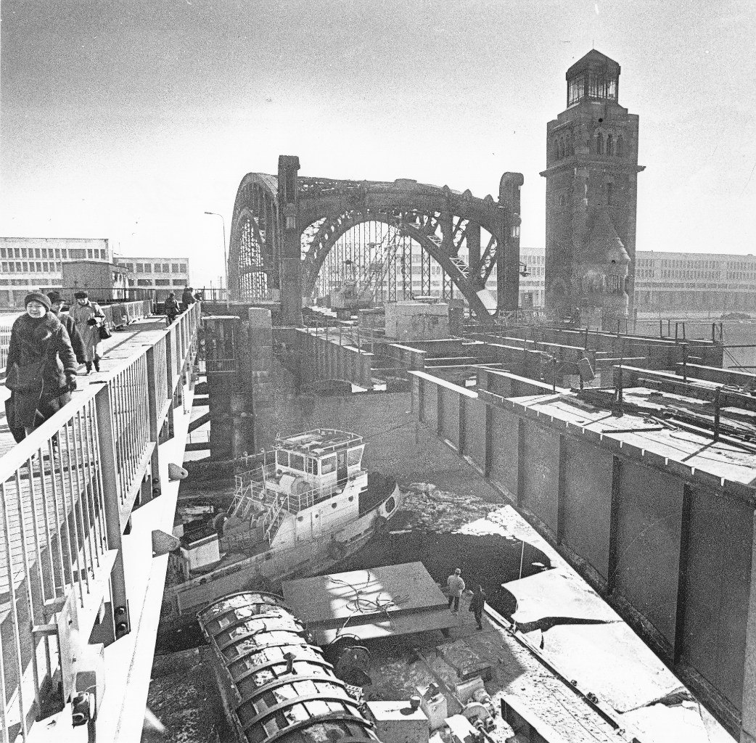
Новое название
После революции мост было решено переименовать в «Большеохтенский». В 90-е годы была проведена масштабная реконструкция моста – было решено заменить подъемные механизмы и разводной пролет. В 1997 году состоялось повторное открытие. В новый же век Большеохтинский мост «шагнул» в по-настоящему обновленном облике – в 2000 году на нем было установлено не менее 1300 светильников, благодаря которым в темное время суток он приобретал совершенно сказочный вид.

Slide 4
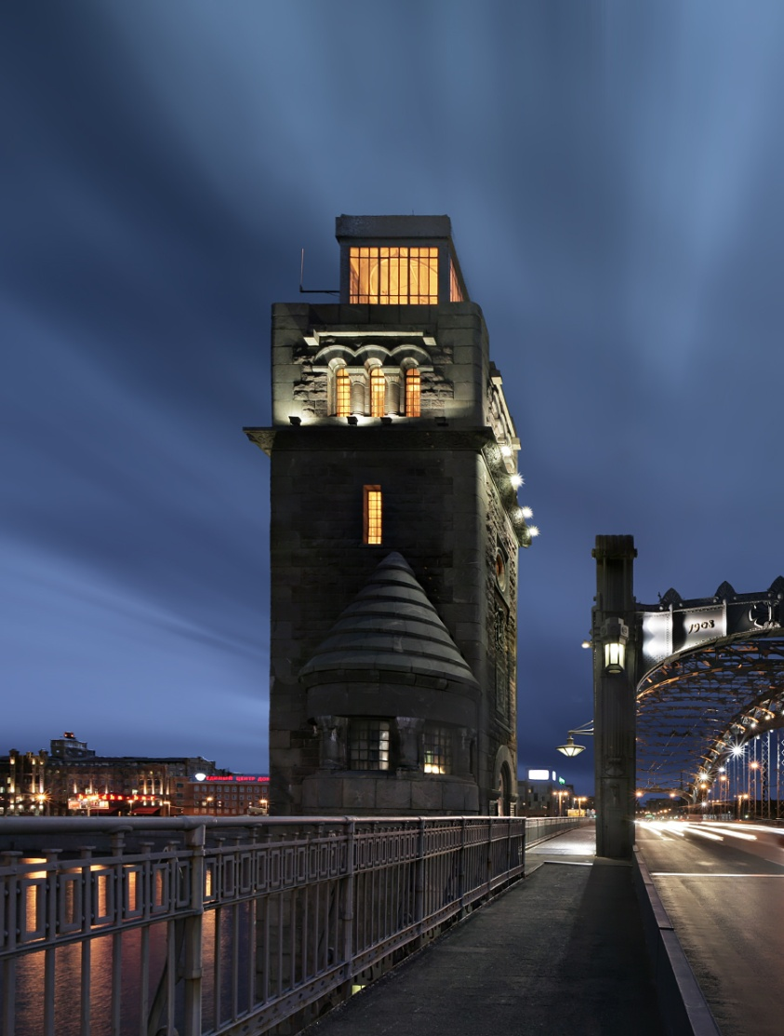
Легенды
С Большеохтинским мостом связана одна интересная городская легенда. Говорят, одна из миллиона его заклепок – золотая. Строители поставили её на счастье, предварительно покрыв металлической пленкой, так сказать, в целях безопасности. Этот миф за все время существования моста не удалось ни подтвердить, ни, к слову, опровергнуть, поэтому выбирайте сами – верить в него или нет.

Slide 5
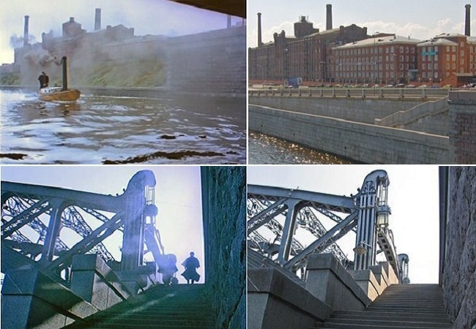
Тауэрский мост
К слову, популярный советский фильм «Приключения Шерлока Холмса и Доктора Ватсона. Сокровища Агры» частично снимали в районе Малой Охты – Большеохтинскому мосту досталась почетная роль Тауэрского моста в Лондоне, Нева же изображала Темзу.

Slide 6
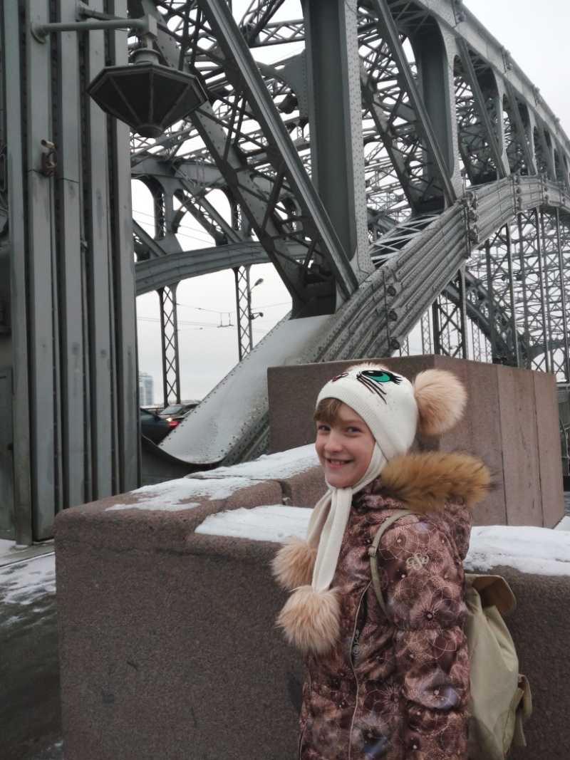
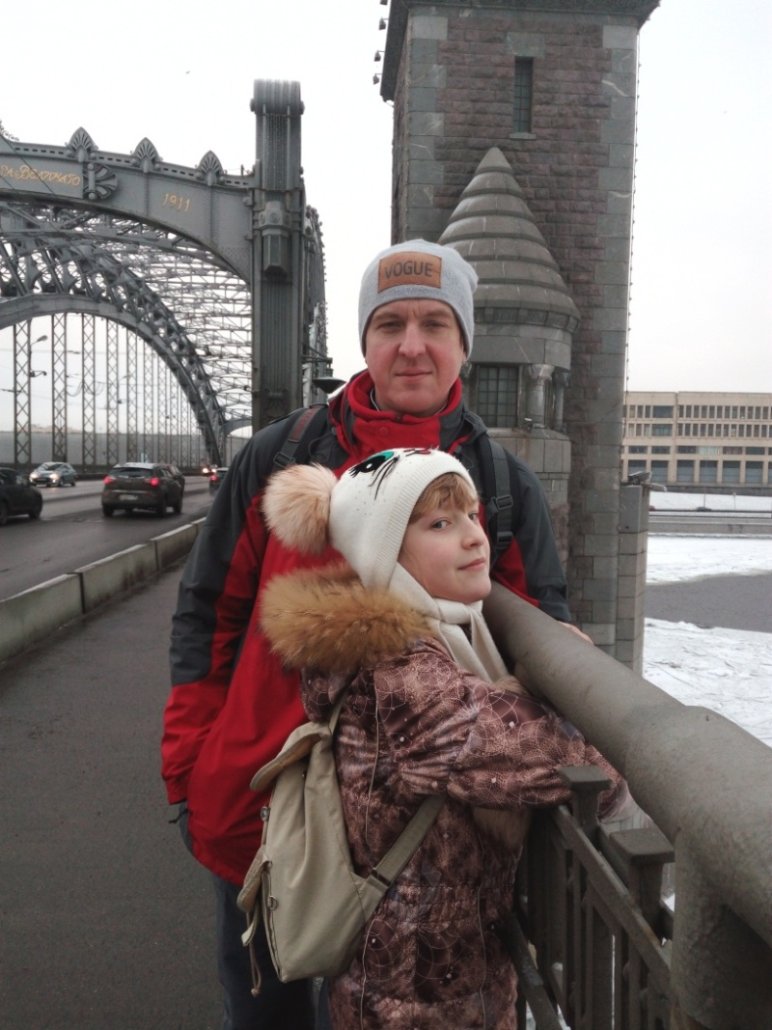
Пешком через мост

